Slide 1
Lista Circular, Fila e Pilha

Slide 2
Roteiro
Conceito de Lista Circular
Fila
  O TAD fila
  Implementação
  Aplicações
Pilha
  O TAD Pilha
  Implementação
  Aplicações
Exercícios

Slide 3
Conceito de Lista Circular
Uma lista circular possui o mesmo tipo de nodo que uma lista com encadeamento simples
  Referência para um elemento
  Link para o próximo
Também possui link para o anterior, no caso de ser duplamente encadeada

Slide 4
Conceito de Lista Circular
cursor
Diferença para as listas vistas anteriormente
  Não possui “primeiro” e “último”
  O link do último nodo ao invés de ser null, aponta para o primeiro nodo
1
6
2
5
3
4

Slide 5
Conceito de Lista Circular
Apesar de não ter início ou fim, é necessário ter uma referência para um nodo “especial”
  Chamado “cursor”
  Permite posicionar em um nodo para atravessar a lista circular
Alguns métodos de atualização simples
  add
  remove
  advance

Slide 6
Conceito de Lista Circular
Exemplo em Java:
  public class ListaCircular<E> {
  private Nodo<E> cursor;
  private int totalElementos;
private class Nodo<T> { ... }
  public ListaCircular() {
  cursor=null; totalElementos=0;
  }
  public int size() { return totalElementos; }
  public E getCursor() { return cursor.getElement(); }
  public void advance() { cursor = cursor.getNext(); }
  public void add(E e) { ... }
  public boolean remove(E e) { ... }
  public String toString() { ... }
  }

Slide 7
Conceito de Lista Circular
Exemplo em Java:
  public void add(E e) {
  Nodo<E> n = new Nodo<E>(e);
  if (cursor == null) {
  n.setNext(n);
  cursor = n;
  }
  else {
  n.setNext(cursor.getNext());
  cursor.setNext(n);
  cursor = n;
  }
  totalElementos++;
  }

Slide 8
Conceito de Lista Circular
Aplicações
  Em jogos
  Representação de inteiros positivos grandes: armazena-se os dígitos da direita para a esquerda numa lista circular (primeiro nó contém o dígito menos significativo, último nó contém o dígito mais significativo)

Slide 9
Roteiro
Conceito de Lista Circular
Fila
  O TAD fila
  Implementação
  Aplicações
Pilha
  O TAD Pilha
  Implementação
  Aplicações
Exercícios

Slide 10
Fila
Fila (Queue)
  Caso particular de lista no qual a movimentação dos nodos é feita apenas em posições especiais: primeira e última
Política de acesso aos dados: FIFO
  First-in, first-out (primeiro a entrar, primeiro a sair)
  Os elementos são retirados na mesma ordem de sua entrada

Slide 11
Fila
Operações básicas
  Inserção: somente no fim
  Remoção: somente do início
Apontadores
  Para o início da lista
  Para o final da lista

Slide 12
Fila
Exemplo
Operação
Inserir A
Inserir B
Inserir C
Remover
Inserir D
Remover
Remover
Remover
Remover
Conteúdo da fila
A
A B
A B C
B C
B C D
C D
D
Saída
-
-
-
A
-
B
C
D
erro

Slide 13
O TAD Fila
TAD fila define uma coleção que mantém os objetos em seqüência
  Acesso e remoção restritos ao primeiro elemento
  Inserção: restrita ao final
Métodos fundamentais
  enqueue(e): insere o elemento e no final da fila
  dequeue(): remove e retorna o elemento e do início da fila, retornando um erro se a fila estiver vazia

Slide 14
O TAD Fila
Outros métodos
  size(): retorna o número de objetos da fila
  isEmpty(): retorna true se a fila estiver vazia
  head(): retorna, mas não remove, o objeto do início da fila , retornando um erro se a fila estiver vazia

Slide 15
Fila - Implementação
Interface em Java
  public class EmptyQueueException extends RuntimeException
  {
  public EmptyQueueException(String s) { super(s); }
  }
  public interface QueueTAD<E>
  {
  public int size();
  public boolean isEmpty();
  public E head() throws EmptyQueueException;
  public void enqueue(E element);
  public E dequeue() throws EmptyQueueException;
  }
  A implementação pode ser feita usando coleções, listas encadeadas ou listas com arranjos

Slide 16
Fila - Aplicações
Exemplos de aplicações que usam filas
  Listas de espera
    Simulações
    Reservas em sistemas de compras on-line ou em sistemas de bibliotecas
  Gerenciamento de transações para aplicações de lojas, teatros e centros de reserva
  Acesso a recursos compartilhados
    Impressoras (ex: gerenciamento da fila de impressão)

Slide 17
Fila - Aplicações
Exemplos de aplicações que usam filas
  Multiprogramação
    Servidores (ex: fila de mensagens)
  Programação concorrente
    protocolos de comunicação assíncrona
  Auxiliar para implementação de outras estruturas de dados e algoritmos
    árvores e grafos

Slide 18
Fila - Aplicações
Exemplo: Simulação
  Um caixa de supermercado possui uma fila de clientes
  O caixa atende sempre o primeiro cliente da fila
  O tempo de atendimento no caixa é aleatório
  Quando tiver terminado o atendimento, o caixa dispensa o cliente e chama o próximo da fila
  Apresentar o tempo médio de espera na fila pelos clientes e o comprimento médio da fila do caixa

Slide 19
Fila - Aplicações
Exemplo: Simulação (algoritmo)
  Simulação executa por um número determinado de unidades de tempo
  A cada unidade de tempo
    Verifica se um novo cliente chegou
      Novos clientes chegam de acordo com uma probabilidade determinada
    Se o tempo de atendimento do cliente no caixa já estiver esgotado, o cliente é dispensado, senão uma unidade de tempo é subtraída do tempo de atendimento do cliente
    Se o caixa estiver livre, retirar o próximo cliente da fila e colocá-lo para atendimento no caixa

Slide 20
Roteiro
Conceito de Lista Circular
Fila
  O TAD fila
  Implementação
  Aplicações
Pilha
  O TAD Pilha
  Implementação
  Aplicações
Exercícios

Slide 21
Pilha
Pilha (Stack)
  Caso particular de lista no qual a movimentação dos nodos é feita apenas em uma posição especial: topo
Política de acesso aos dados: LIFO
  Last-in, first-out (último a entrar, primeiro a sair)
  Sempre o último elemento inserido é retirado

Slide 22
Pilha
Operações básicas
  Inserção: somente no topo (push)
  Remoção: somente do topo (pop)
Apontadores
  Para o topo
Algumas pilhas possuem tamanho fixo (número máximo de elementos)
  Considerar overflow e underflow

Slide 23
Pilha
Exemplo
Operação
Inserir A
Inserir B
Inserir C
Remover
Inserir D
Remover
Remover
Remover
Remover
Conteúdo da pilha
A
A B
A B C
A B
A B D
A B
A
Saída
-
-
-
C
-
D
B
A
erro

Slide 24
O TAD Pilha
TAD pilha é a mais simples de todas as estruturas, mas muito importante
Métodos fundamentais
  push(e): insere o elemento e para ser o topo da pilha
  pop(): remove e retorna o elemento do topo da pilha, retornando um erro se a pilha estiver vazia

Slide 25
O TAD Pilha
Outros métodos
  size(): retorna o número de objetos da pilha
  isEmpty(): retorna true se a pilha estiver vazia
  top(): retorna, mas não remove, o objeto do topo da pilha, retornando um erro se a pilha estiver vazia

Slide 26
Pilha - Implementação
Interface em Java
  public class EmptyStackException extends RuntimeException
  // Disponível na API
  import java.util.EmptyStackException;
  public interface StackTAD<E> {
  public int size();
  public boolean isEmpty();
  public E top() throws EmptyStackException;
  public void push(E element);
  public E pop() throws EmptyStackException;
  }
  A implementação pode ser feita usando coleções, listas encadeadas ou listas com arranjos

Slide 27
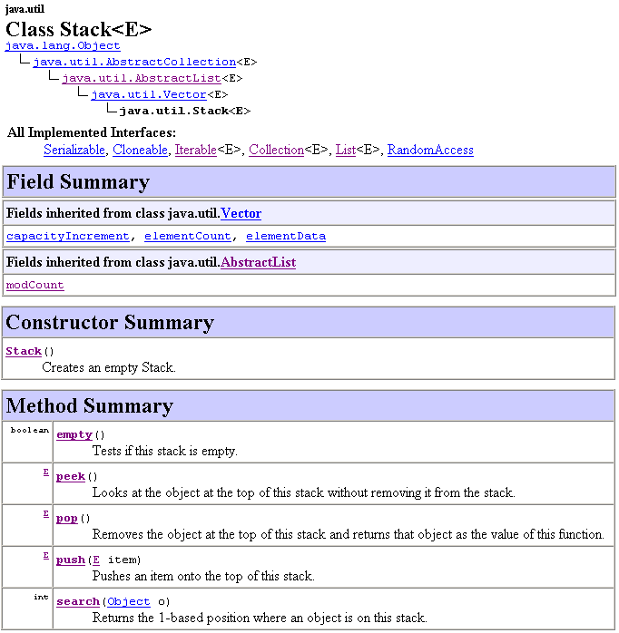
Pilha
Classe
Java

Slide 28
Pilha - Aplicações
Exemplos de aplicações que usam pilhas
  Computação Gráfica (operações com matrizes)
  Conversão entre as diferentes representações de expressões aritméticas: infixada, pós-fixada, pré-fixada
  Desfazer/refazer operações de edição (undo/redo)

Slide 29
Pilha - Aplicações
Exemplos de aplicações que usam pilhas
  Histórico de páginas visitadas em um navegador (botão back equivale a um pop)
  Cadeia de chamada de métodos em interpretadores e máquinas virtuais
  Auxiliar para implementação de outras estruturas de dados e algoritmos
    árvores e grafos

Slide 30
Roteiro
Conceito de Lista Circular
Fila
  O TAD fila
  Implementação
  Aplicações
Pilha
  O TAD Pilha
  Implementação
  Aplicações
Exercícios

Slide 31
Exercícios
Implementar uma fila em Java usando a coleção LinkedList
Implementar uma fila em Java usando a classe ListSimpleLinked<E> implementada em aula
Implementar uma pilha em Java usando a classe ListDoubleLinked<E> implementada em aula
Implementar uma pilha em Java usando a classe ListArray<E> implementada em aula
Implementar uma pilha em Java sem usar coleções ou classes já implementadas

